Slide 1



Parashat Bereshit
Antigüedad de la Tierra
Por: Eliyahu BaYonah
Director Shalom Haverim Org
New York

Slide 2

Parashat Semanal
פרשת שבוע
Parasha Bereshit- En el Comienzo
1:1 Bereshit bara Elohim et hashamayim ve'et ha'arets.
En el principio creó Dios los cielos y la tierra.

Slide 3
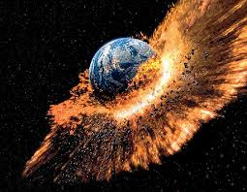
Parashat Semanal
פרשת שבוע
1:2 Veha'arets hayetáh tohú vavohú vejoshej al-peney tehom veruaj Elohim merajefet al-peney hamayim.
Y la tierra estaba vana y vacía, y (había) oscuridad sobre la faz del abismo, y el espíritu de Dios se cernía sobre la faz de las aguas.

Slide 4
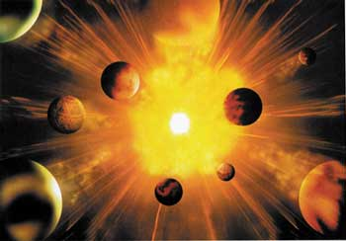
Parashat Semanal
פרשת שבוע
1:3 Vayomer Elohim yehí-or vayehí-or.
Y dijo Dios: Haya luz, y hubo luz.
1:4 Vayar Elohim et-ha'or ki-tov vayavdel Elohim beyn ha'or uveyn hajoshej.
Y vio Dios la luz, que (era) buena; y separó Dios la luz de la oscuridad.

Slide 5
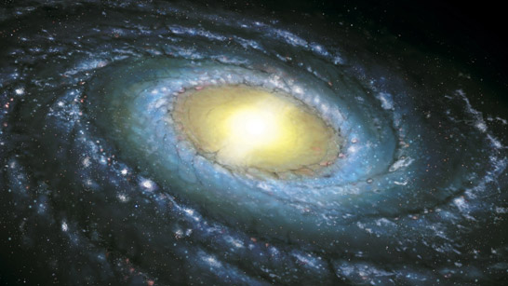
Parashat Semanal
פרשת שבוע
1:5 Vayikrá Elohim la-or yom velajoshej kará laylah vayehí-erev vayehi-voker yom ejad.
Y llamó Dios a la luz, día, y a la oscuridad llamó noche. Y fue tarde y fue mañana: día uno.
היום הראשון? – Yom harishón?

Slide 6

Parashat Semanal
פרשת שבוע
1:6 Vayomer Elohim yehí rakia betoj hamayim vyhi mavdil beyn mayim lamayim.
Y dijo Dios: Haya un firmamento en medio de las aguas y que separe las aguas de las aguas.

Slide 7

Parashat Semanal
פרשת שבוע
1:7 Vaya'as Elohim et-harakia vayavdel beyn hamayim asher mitajat larakia uveyn hamayim asher me'al larakia vayehi-jen.
E hizo Dios el firmamento y apartó las aguas que estaban debajo del firmamento de las aguas que estaban arriba del firmamento; y fue así.

Slide 8

Parashat Semanal
פרשת שבוע
1:8 Vayikra Elohim la-rakia shamayim vayehi-erev vayehi-voker yom sheni.
Y llamó Dios al firmamento, cielos. Y fue tarde y fue mañana: día segundo. יום שני

Slide 9

Parashat Semanal
פרשת שבוע
1:9 Vayomer Elohim yikavu hamayim mitajat hashamayim el-makom ejad vetera'eh hayabashah vayehi jen.
Y dijo Dios: Júntense las aguas que están debajo de los cielos en un lugar, y se vea lo seco; y fue así.

Slide 10

Parashat Semanal
פרשת שבוע
1:10 Vayikra Elohim layabashah erets ulemikveh hamayim kara yamim vayar Elohim ki-tov.
Y llamó Dios a lo seco, tierra, y al conjunto de las aguas llamó mares; y vio Dios que era bueno.

Slide 11
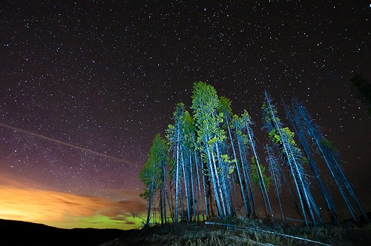
Parashat Semanal
פרשת שבוע
1:11 Vayomer Elohim tadshe ha'arets deshe esev mazria zera ets pri oseh peri lemino asher zar'o-vo al-ha'arets vayehi-jen.
Y dijo Dios: Produzca la tierra hierbas, hierba que dé simiente; árbol de fruto que dé fruto de su especie, cuya simiente esté en él, sobre la tierra; y fue así.

Slide 12

Parashat Semanal
פרשת שבוע
1:12 Vatotse ha'arets deshe esev mazria zera leminehu ve'ets oseh pri asher zar'o-vo leminehu vayar Elohim ki-tov.
Y produjo la tierra hierbas, hierba que da simiente de su especie, y árbol que da fruto, cuya simiente esta en él, según su especie; y vio Dios que era bueno.

Slide 13
Parashat Semanal
פרשת שבוע
1:13 Vayehi-erev vayehi-voker yom shlishi.
Y fue tarde y fue mañana: día tercero. היום השלישי
Hasta ahora tenemos que fue tarde y mañana, pero todavia no tenemos el Sol ni la Luna.
1:14 Vayomer Elohim yehi meorot birekia hashamayim lehavdil beyn hayom uveyn halaylah vehayu leotot ulemoadim uleyamim veshanim.
Y dijo Dios: Haya luceros en la expansión de los cielos para apartar el día de la noche, y sean por señales, y por plazos, y por días y años;

Slide 14
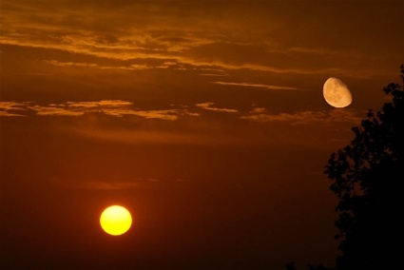
Parashat Semanal
פרשת שבוע
1:15 Vehayu li-meorot birekia hashamayim leha'ir al-ha'arets vayehi-jen.
y sean por luceros en la expansión de los cielos para alumbrar sobre la tierra; y fue así.

Slide 15
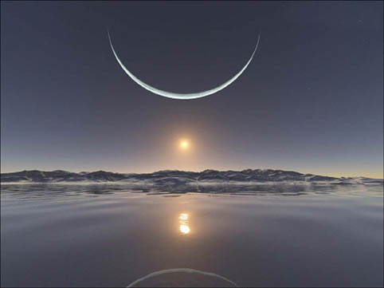
Parashat Semanal
פרשת שבוע
1:16 Vaya'as Elohim et-sheney hameorot hagdolim et-hamaor hagadol le-memshelet hayom ve'et hamaor hakaton le-memshelet halaylah ve'et hakojavim.
E hizo Dios los dos luceros grandes: al lucero grande, para que señorease en el día y al lucero pequeño para que señorease en la noche; e (hizo también) las estrellas.

Slide 16
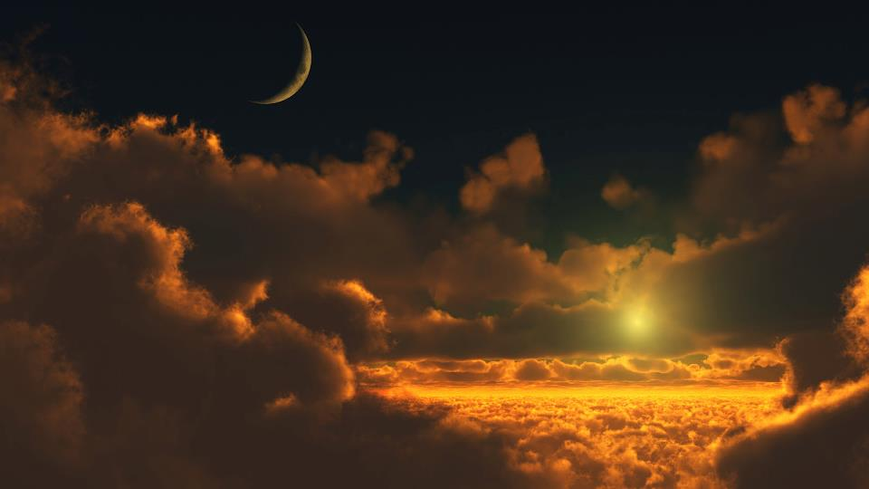
Parashat Semanal
פרשת שבוע
1:17 Vayiten otam Elohim birekia hashamayim leha'ir al-ha'arets.
Y las puso Dios en la expansión de los cielos, para alumbrar sobre la tierra,

Slide 17
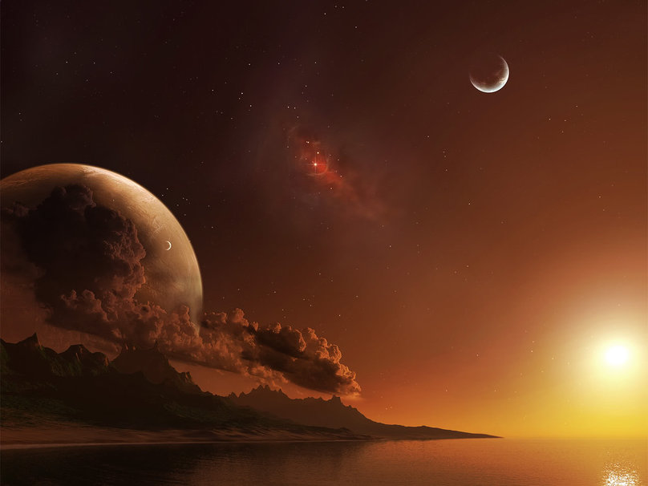
Parashat Semanal
פרשת שבוע
1:18 Velimshol bayom uvalaylah ulehavdil beyn ha'or uveyn hajoshej vayar Elohim ki-tov.
y para señorear en el día y en la noche, y para apartar la luz de la oscuridad; y vio Dios que era bueno.

Slide 18

Parashat Semanal
פרשת שבוע
1:19 Vayehi-erev vayehi-voker yom revi'i.
Y fue tarde y fue mañana: día cuarto. היום רביעי

Slide 19
Parashat Semanal
פרשת שבוע
Se supone de acuerdo al Judaísmo que vivimos en el año 5776 (2015-2016).
Realmente han transcurrido 5776 años desde la Creación del Planeta Tierra, o que pudo ocurrir antes?
Que es lo que debemos entender de las narraciones de la Toráh, en general?
La Toráh está inmersa en situaciones que abordan diferentes tópicos, religiosos, espirituales, poéticos, tangencialmente científicos, pero no es un libro de ciencia del todo, ni tampoco hay que tomarlo como una secuencia histórica literal de los hechos narrados.

Slide 20
Parashat Semanal
פרשת שבוע
La Toráh, en su infinita sabiduría, busca mostrarnos la grandeza de la Creación de Dios.
Al comenzar a leer sobre la Creación vemos que no nos presenta un tratado científico frío, sino un relato sublime, emocionalmente convincente.
Lamentablemente, la idea ha surgido en algunos círculos religiosos que la historia de la creación en el Génesis se debe tomar literalmente - que Dios creó el mundo en seis días de 24 horas. Los defensores de este punto de vista han hecho cálculos basados en los relatos bíblicos y han llegado a la conclusión de que el universo es 5776 años más veinticinco días (hoy 25 Tishri 5776).

Slide 21
Parashat Semanal
פרשת שבוע
Vamos a considerar algunos puntos de vista de amigos rabinos y sabios judíos.
Comenta el Rabino Marc Ángel que muchos de ellos han declarado que se trata de una "verdad“ religiosa no negociable.
Un grupo judío ortodoxo de derecha requiere que los posibles conversos respondan a una pregunta sobre "la opinión de la Torá sobre la edad del universo".
Un "sabio" anciano en Israel fue citado como invalidando ritos religiosos realizadas por rabinos ortodoxos que creen que el universo es mayor que 5776 años.

Slide 22
Parashat Semanal
פרשת שבוע
Un número de rabinos y maestros insisten en que los dinosaurios nunca existieron, ya que los científicos afirman que los dinosaurios vivieron hace millones de años - una imposibilidad evidente si el universo está a sólo 5.776 años de antigüedad.
El punto de vista "fundamentalista" no sólo es científicamente incorrecto, pero es intelectualmente deficiente en sus propios términos.
Por qué opinan nuestros rabinos modernos sobre esta Incongruencia?
Cuándo fueron creadas las luminarias para que nos sirvieran de “señales”? – vs. 1:19

Slide 23
Parashat Semanal
פרשת שבוע
Dado que el sol no fue creado hasta el cuarto día, ¿cómo podría haber ocurrido la puesta de sol y la salida del sol en los primeros tres días?
¿Qué podría haber significado la Torá por las palabras "noche" y "mañana" en un universo que no tenía sol, la luna o las estrellas?
Por otra parte, ¿por qué los "fundamentalistas" se sienten obligados a defender una posición que está en clara contradicción con las conclusiones inequívocas de la investigación científica?

Slide 24
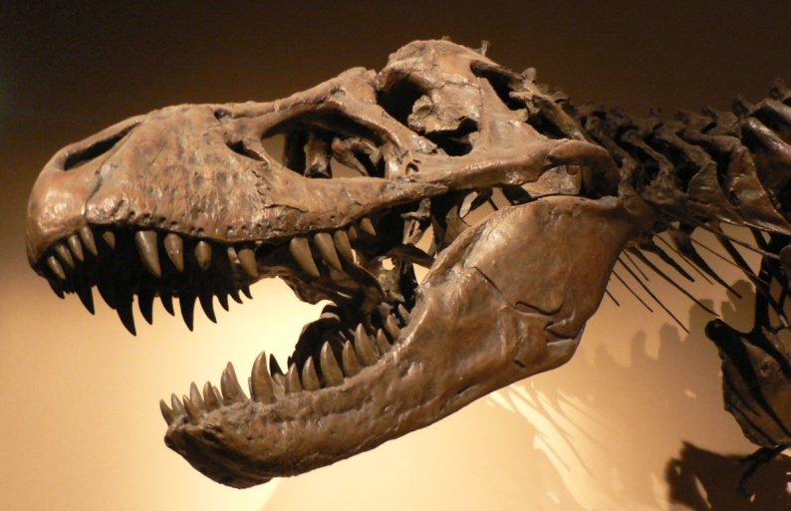
Parashat Semanal
פרשת שבוע
Maimónides enseña, con razón, que la Torá y la Naturaleza (gobernada por leyes científicamente verificables) fueron creadas por el mismo autor - y no pueden estar en conflicto básico entre sí.
Los científicos han fechado el universo en aproximadamente 15 millones de años.
Han descubierto y fechado fósiles de dinosaurios que se remontan a muchos millones de años.

Slide 25
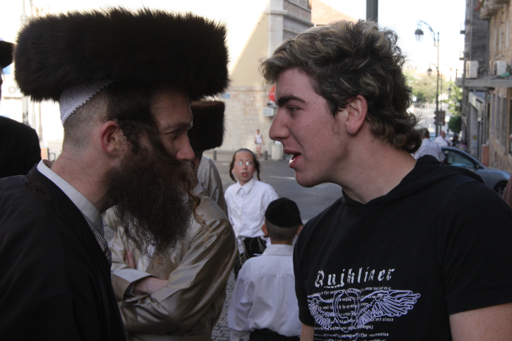
Parashat Semanal
פרשת שבוע
Si estos son de hecho hechos establecidos (y lo son), entonces ¿por qué los "fundamentalistas" exigen de que los religiosos nieguen la evidencia científica clara - especialmente cuando no hay razón teológica para hacerlo?
¿Por qué se le debe pedir a la gente religiosa que se conviertan en seres no pensantes, no científicos, seres irracionales?

Slide 26

Parashat Semanal
פרשת שבוע
Los "días" en la historia de la creación sin duda no se refieren a períodos de 24 horas.
Más bien, deben ser mejor entendidos como períodos de tiempo de duración indeterminada.
Puede ser que cada uno haya sido miles de millones de años.

Slide 27

Parashat Semanal
פרשת שבוע
El universo fue creado en etapas, con cada etapa que implica una tarde (Érev = un período de mezcla)
y una mañana (Bóker = un período de claridad, cuando el estado mixto de las cosas se solidificó en cosas identificables).
La Torá no indica de cuánto tiempo estos "días" eran, y no hace ningún intento de enmarcar la historia en términos científicos.

Slide 28
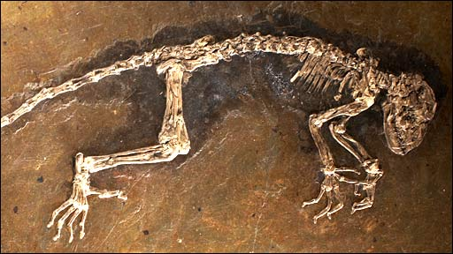
Parashat Semanal
פרשת שבוע
Ya que estos primeros seis "días" pudieran haber sido comprendidos por miles de millones de año, tuvimos el tiempo suficiente para que los dinosaurios vivieran y se extinguieran antes de la creación de Adán en la Érev -"tarde" del sexto Yom -"día".

Slide 29
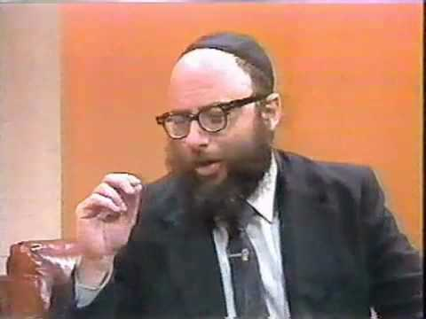
Parashat Semanal
פרשת שבוע
El Rabino Aryéh Kaplan citó textos clásicos rabínicos afirmando que el mundo es mucho más antiguo que los 5776 años conocido por nuestro sistema de fechas actual.
El Sefer ha-Temunah, atribuido al Tanna Rabí Nuhunya ben ha-Caná, sugiere que había otros mundos antes de que Adán fuera creado.
El Talmud (Hagigah 13b) registra la opinión de que hubo 974 generaciones antes de Adán.
Rabino Aryeh Kaplan

Slide 30

Parashat Semanal
פרשת שבוע
Lo más interesante es la opinión de Rabí Itzjak de Akko, un Talmid y colega de Rambán, y uno de los cabalistas más importantes de su tiempo.
El rabino Kaplan hizo sus cálculos basado en los escritos del rabino Itzjak, lo que indica que el rabino Itzjak pensaba que el universo era de 15,3 mil millones de años!
Esto está increíblemente cerca de la teoría del "big bang" postulada por los científicos de hoy en día.

Slide 31
Fuentes: Toráh, Talmud, Jewish Concepts, Wikipedia, Kabbalah Online, Zohar, Rambán, Maimonides, Zev ben Shimon HaLevi “Kabbalah and Exodus”, Rabbi Yissocher Frand
https://www.google.com/url?sa=t&rct=j&q=&esrc=s&source=web&cd=2&cad=rja&uact=8&ved=0CCYQFjABahUKEwiXu_63gbTIAhVGMj4KHZYtA68&url=http%3A%2F%2Ffailedmessiah.typepad.com%2Ffailed_messiahcom%2F2005%2F07%2Frabbi_aryeh_kap.html&usg=AFQjCNHO_gTPuzvvrhZHXkLeWh4YrsTXOQ&sig2=3kCX_a72Dv7trMg-knFyvg
Derechos Reservados Shalom Haverim Org
http://www.shalomhaverim.org
Director: -
ELIYAHU BAYONA BEN YOSEF
25 de Tishri 5776– Octubre 8, 2015- Monsey New York

